Slide 1
于java web的网上书城系统的设计与实现-PPT

Slide 2
摘要：
随着科学技术的飞速发展，各行各业都在努力与现代先进技术接轨，通过科技手段提高自身的优势，商品交易当然也不能排除在外，随着商品交易管理的不断成熟，它彻底改变了过去传统的经营管理方式，不仅使商品交易管理难度变低了，还提升了商品交易管理的灵活性。这种个性化的网上商品交易特别注重交互协调经营与管理的相互配合，激发了管理人员的创造性与主动性，对商品交易的管理而言非常有利。
网上书城系统的设计主要是对系统所要实现的功能进行详细考虑，确定所要实现的功能后进行界面的设计，在这中间还要考虑如何可以更好的将功能及页面进行很好的结合，方便用户可以很容易明了的找到自己所需要的信息，还有系统平台后期的可操作性，通过对信息内容的详细了解进行技术的开发。
本设计的基本思想就是采用SSM框架开发网上书城系统，以Java为开发语言，MySQL为数据库，。测试结果表明，该网上书城系统能以一种简便、轻量级的方式实现了管理的基本功能，降低了开发的复杂性，提高了系统的可维护性，具有一定的应用价值。
关键词： 网上书城系统； Mysql；Java

Slide 3
课题目的和意义：
据数据调查显示，对于电子商务的营业销售额达到5.6亿，相比往年增长较快，人们通过网上交易的方式已经形成了一种依赖，不管需要什么商品，直接上网查找，参考性比较大，还有就是可以详细了解商品的特性及与其他商品的优势，让用户可以更有针对性的选择。这也给用户带来非常大的方便，用户可以不用像传统的方式还要去实体店进行查看，比对，这样不仅耽误自己的时间，而且比对过程比较单一，产品的优势也了解不那么透彻，所以对于网上交易是人们现在所依赖的一种购物方式。
网上商品交易的开发和使用对于用户而言是非常有利的。首选，管理员可以将系统所有的商品信息、商品分类等上传到平台上，用户可以根据自身的实际情况进行相应信息查看及在线购买，不受空间和时间的限制，弥补了其在商品交易管理上的疏漏。如此一来，用户不仅可以在网站查看商品信息并且购买，在闲余的时间还能进行有针对性的对商品信息进行了解，与过去传统的管理方式相比，这种网络互动更具灵活性和新鲜感，更容易激发用户的需求。在网络平台上，还可以进行在线咨询等，即促进了管理员与用户的交流，还方便后期商品交易的统计和管理。网上商品交易销售互动实现了用户评价和反馈、商品信息处理和传递、资源的共享和存储，使得商品交易管理效率得到了极大的提高。

Slide 4
研究的内容：
目前许多人仍将传统的纸质工具作为信息管理的主要工具，而网络技术的应用只是起到辅助作用。在对网络工具的认知程度上，较为传统的office软件等仍是人们使用的主要工具，而相对全面且专业的信息管理软件仍没有得到大多数人的了解或认可。本选题则旨在通过标签分类管理等方式，实现网上书城系统的各种功能，从而达到对网上购物管理平台相关信息的管理。
详细内容介绍，将在以下六章中详细阐述：
第一章、绪论，介绍了研究课题选择的背景及意义、研究现状，简要介绍了本文的章节内容。
第二章、引入技术知识，通过引入关键技术进行开发，向系统中涉及直观表达的技术知识。
第三章、重点分析了系统的分析，从系统强大的供需市场出发，对系统开发的可行性，系统流程以及系统性能和功能进行了探讨。
第四章、介绍了系统的详细设计方案，包括系统结构设计和数据库设计。
第五章、系统设计的实现，通过对系统功能设计的详细说明，论证了系统的结构。
第六章、系统的整体测试，评判系统是否可以上线运行。

Slide 5
项目设计目标与原则
1、关于网上书城系统的基本要求
（1）功能要求：户管理、图书信息管理、一级分类管理、二级分类管理、订单评价管理、图书统计管理、系统管理、订单管理等功能模块。
（2）性能：在不同操作系统上均能无差错实现在不同类型的用户登入相应界面后能不出差错、方便地进行预期操作。
（3）安全与保密要求：用户都必须通过身份验证才能进入系统，并且用户的权限也需要根据用户的类型进行限定。
（4）环境要求：支持多种平台，可在Windows系列、Vista系统等多种操作系统下使用。
2、设计原则
系统架构设计应反映用户与整个系统接口模块之间的有效交互，以确保系统中实时数据的可扩展性和安全性。只有系统设计才能实现这一目标。可以扩展功能模块以适应系统的未来发展。
在系统的所有功能模块中，必须要保证系统的数据安全性、易用性、柔软性和扩展性，下面分别对四个性能进行详细分析。
（1）数据的安全性
对于用户进行网上购物管理所牵扯到的数据信息，必须保证系统数据的安全性，因此在系统设计过程中必须要有多方面的考虑到系统的安全问题并进行解决处理。
（2）易用性
对于易用性主要是对于系统实现完成交付给用户，用户是否可以不用培训就能够进行系统管理操作，也就是常说的傻瓜操作，一定简单明了，任何人都可以上手对数据信息进行操作管理。
（3）柔软性
对于任何一个系统的实现都会涉及的服务种类繁多，所以在设计时一定确保系统可以随时更改并且可以随时处理。
（4）扩展性
互联网的不断发展，对于系统实现的所有的功能随着用户需求的不断提高，功能模块也将要不断扩展。
由于这是一个网上书城系统，系统的设计是为了更好地节省人员成本和各种成本，因此需要考虑系统开发成本和效益。

Slide 6
系统结构图

Slide 7

用户功能模块
用户进入网上书城系统平台可以查看首页、图书信息、通知公告、个人中心、后台管理、购物车、在线客服等操作。

Slide 8
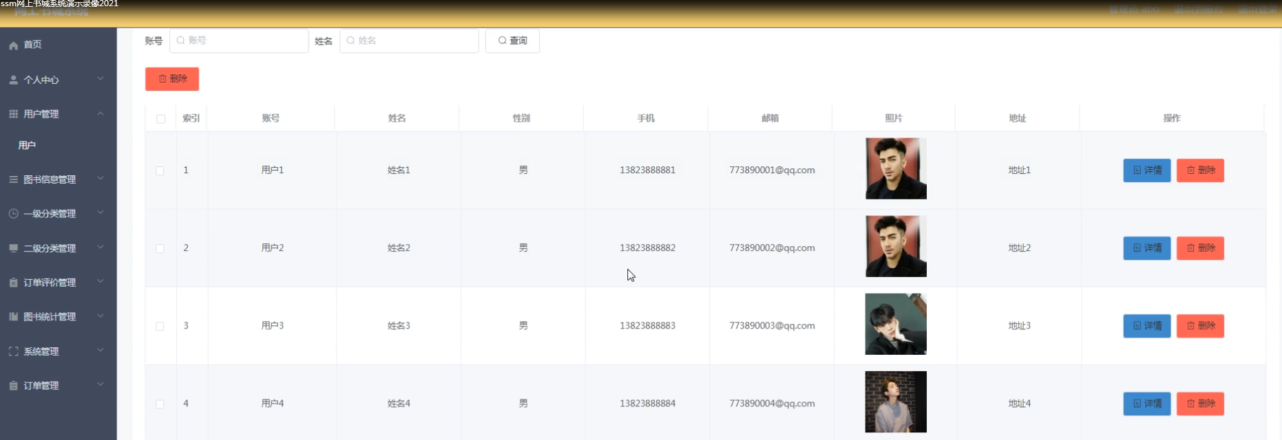
管理员功能模块
管理员通过登录窗口进行输入自己的账号信息进行在线登录，登录完成后可以对系统所有的个人中心、用户管理、图书信息管理、一级分类管理、二级分类管理、订单评价管理、图书统计管理、系统管理、订单管理等功能模块进行在线编辑或者删除等操作。

Slide 9
结论：
此时项目已经完成，即使实施的时间不是很长，但是这个过程中需要准备很长的一段时间去对系统设计开发所实际到的技术进行学习。在学习的过程中，我逐渐认识得到了我自身存在的一些不足。对于一些控制是必要的应用技能，能够理解，整个过程中仅仅是一个掌握了常用的性能和控制方法。从系统的分析调查数据到系统的设计实现，整个过程经历了几个月，自己也努力了几个月，但是系统仍有很多不成熟的地方，在系统设计过程中有许多技术缺陷存在其中也涉及到了很多自己无法解决的问题，主要通过找专业的网站和论坛来解决这些问题，对于圆满完成我的毕业设计，他们也贡献了很大一部分力量。系统的开发环境和配置都是可以自行安装的，系统使用Java开发工具，使用比较成熟的Mysql数据库进行系统数据交互，根据技术语言对数据库，结合需求进行修改维护，可以使得系统运行更具有稳定性和安全性，从而完成实现系统的开发。
回顾毕业设计的整个过程，既付出汗水也收获了很多。虽然经历了各种各样的困难，自己的不断研究探索，系统的实现仍有不足之处。
在以后的学习及工作中，我仍然继续学习计算机方面的技术，让我在后期的平台开发中可以更好更快的实现需求功能。我相信我可以让更多的好工作，做出更大的贡献。

Slide 10
参考文献：
[1]范立峰，乔世全，程文彬 JSP程序设计 人民邮电大学出版社 2016。
[2]（美）Kevin Mukhar, Chris Zelenak , James L.Weaver,Jim Crume ，JavaEE 5 开发指南，机械工业出版社，2016。
[3]陈雄华 企业应用开发详解 电子大学出版社，2017。
[4]李宁Java Web开发技术大全--JSP+Servlet清华大学出版社，2017。
[5]聂哲 JSP动态WEB技术实例教程。
[6]李绪成，闫海珍 java Web开发教程—入门与提高篇(JSP+Servlet) 清华大学出版社 2009 。
[7]史胜辉，王春明，沈学华 JavaEE基础教程 清华大学出版社 2013 。
[8]霍尔等著 Mysql与JSP核心编程 北京 清华大学出版社 2013
[9]Joyce Farrell著 Java编程(英文影印版) 科学出版社 2011
[10]郭克华编 JavaEE程序设计与应用开发 北京 清华大学出版社 2015
[11]埃克尔著，陈昊鹏译．Java编程思想[M]．（第4版）．北京:机械工业出版社，2017：17-690．
[12]Robert W.Sebesta著，刘伟琴等译．Web程序设计[M]．(第4版)．北京：清华大学出版社，2018：9-450．
[13]赵强 编著．精通JSP编程[M]．北京：电子工业出版社,2016：34-56．
[14]萨师煊，王珊．数据库系统概论[M]．北京:高等教育出版社，2015：10-180．
[15]陈刚．MyEclipse从入门到精通[M]．北京:清华大学出版社，2017：17-380．
[16] 孙卫琴．精通Struts:基于MVC的Java Web设计与开发[M]．北京:电子工业出版社，2014：19-421．

Slide 11
谢谢大家！

